Slide 1
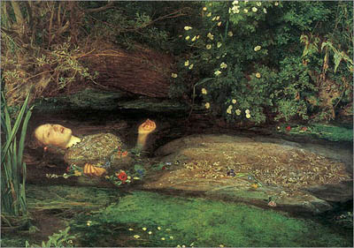
УМИРАНИЕ И СМЕРТЬ: ОТНОШЕНИЕ СТУДЕНТОВ.
ФГБОУ ВПО КубГМУ Минздрава России
Кафедра судебной медицины
Работу подготовили студенты
педиатрического факультета
5 курса, 6 группы
Ингуран Е.В.
2 курса,11 группы
Рубцова Е.С.
Научный руководитель
Ануприенко С.А.
Краснодар,2017 г.

Slide 2
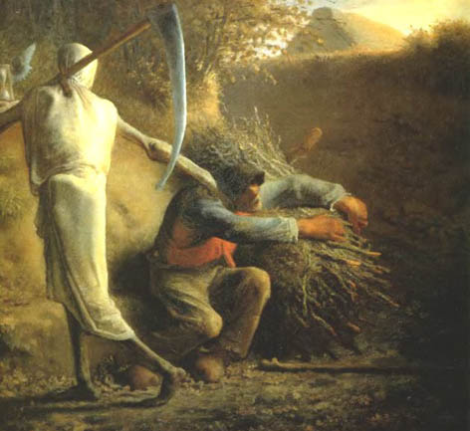
Умирание и смерть
Понятие "смерть" неразрывно связано с понятием "жизнь" и является ее логическим завершением.

Slide 3
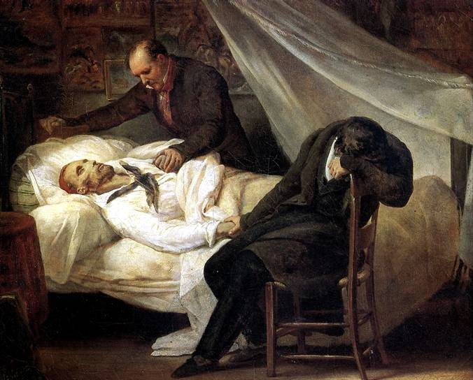
Момент смерти
Согласно законодательству, моментом смерти человека является момент смерти его мозга или его биологической смерти.

Slide 4
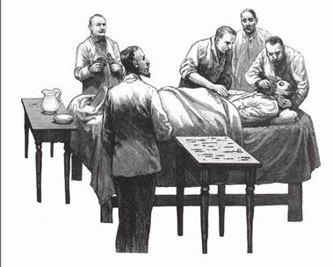
Профессия врача одна из немногих, которая очень тесно сопряжена с вопросами умирания и смерти.

Slide 5
Наиболее актуальная проблема?

Slide 6
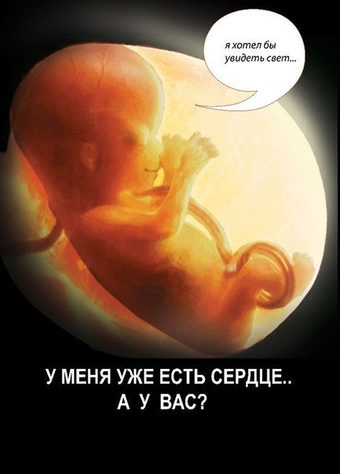
СМЕРТЬ У ИСТОКА ЖИЗНИ
Аборт
В России ежегодно делается более миллиона абортов.

Slide 7
Эвтаназия
Эвтаназия-ускорение по просьбе пациента его смерти какими-либо действиями (бездействием) или средствами , в том числе прекращение искусственных мероприятий по поддержанию жизни пациента.

Slide 8
Позиция студентов по проблеме эвтаназии

Slide 9
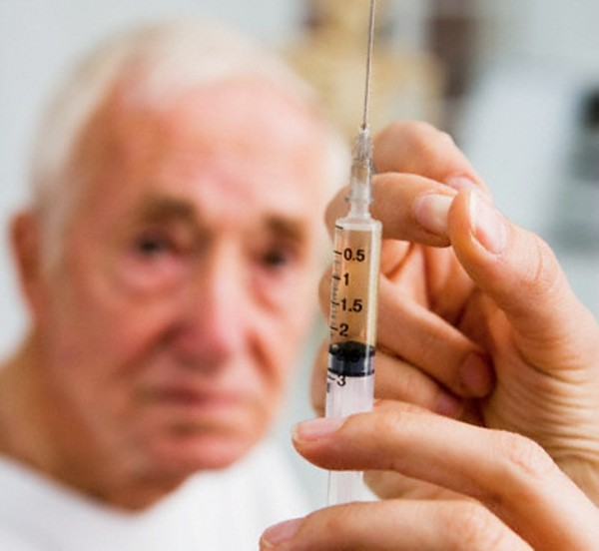
Совместимы ли эвтаназия и врачевание?
Эвтаназия – определенно, многогранная проблема, которую невозможно рассматривать с одной точки зрения. Именно поэтому ее легализация до сих пор вызывает резонанс, провоцирую массу обсуждений, осуждений и критики.

Slide 10
Эвтаназия и убийство – одно и то же?

Slide 11
Позиция студентов в случае отказа от реанимации новорожденных детей с пороками развития, не совместимыми с дальнейшей жизнью, или обреченных на глубокую инвалидность? .

Slide 12
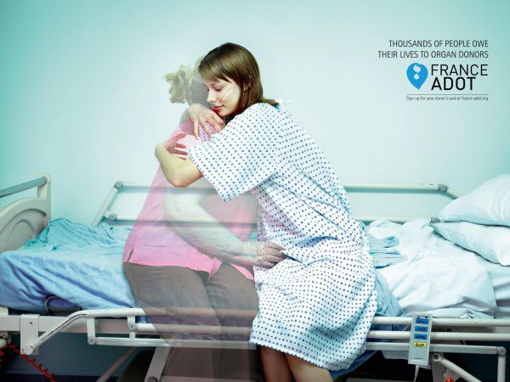
Донорство Органов и тканей и их трансплантация
Трансплантация (пересадка) органов и (или) тканей человека является средством спасения жизни и восстановления здоровья граждан и должна осуществляться на основе соблюдения законодательства Российской Федерации и прав человека в соответствии с гуманными принципами, провозглашенными международным сообществом, при этом интересы человека должны превалировать над интересами общества или науки.

Slide 13
Презумпция согласия

Slide 14
Посмертное Донорство
Органы и ткани для трансплантации (пересадки) могут быть изъяты у трупа после констатации смерти в соответствии со статьей 66 ФЗ №323 от 21.11.2011 «Об основах охраны и здоровья граждан РФ»

Slide 15
РАЗДУМЬЯ о смерти и участи тела ПОСЛЕ СМЕРТИ

Slide 16
ВОЗМОЖНОСТЬ ОТКАЗА ОТ патологоанатомическоГО вскрытиЯ

Slide 17
«Виртуальное вскрытие» с использованием компьютерной томография, МРТ, УЗИ и др.

Slide 18
СПАСИБО ЗА ВНИМАНИЕ!!!

